Slide 1
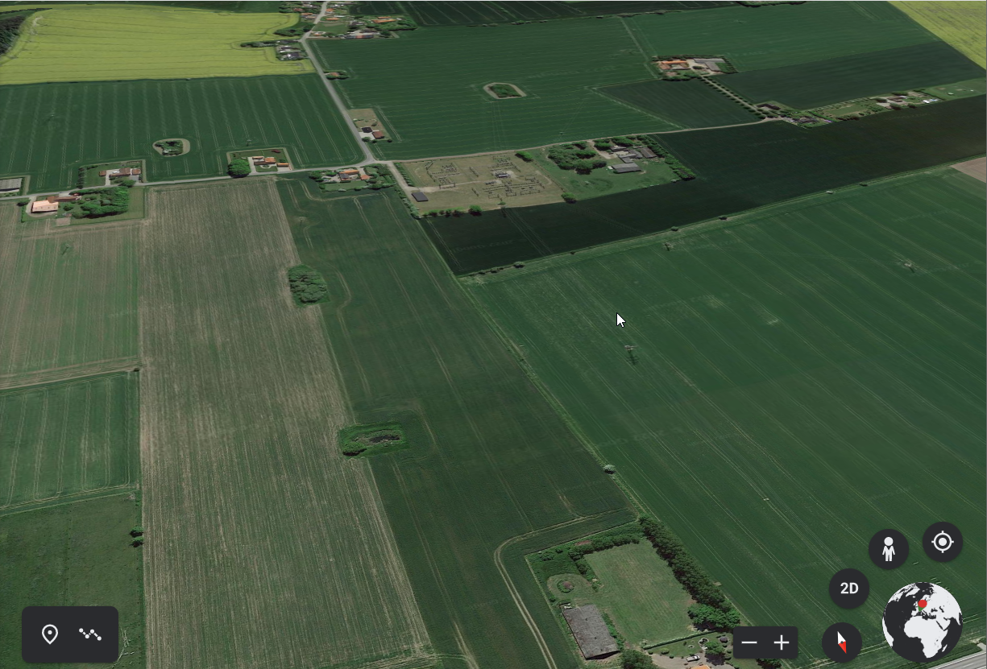
Ansøgning fra Energinet sendt til Holbæk Kommune 11 januartil Holbæk kommune d. 11 januar
Spørgsmål og forslag fra beboerne på Katrinedal
Borgermøde d. 5 maj kl. 17:00

Slide 2
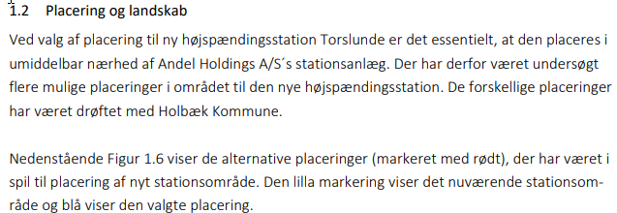
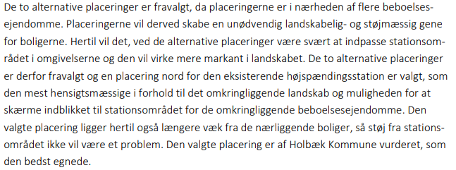
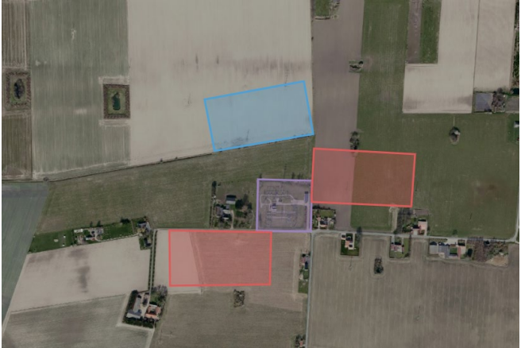
Spørgsmål:
Hvad har tankegangen været omkring de 2 alternative placeringer. Begge alternativer ville generer at ejendomme skulle opkøbes og mange beboer ville få frarøvet deres udsigt. Det ser mere ud som om at de røde forslag er for at tvinge beboerne til at vælge den blå – hvis ikke, så får I en af de røde
Er der nogle der har været i området for at se på mulige løsninger
Har Energinet været ud at se på området
Har kommunalbestyrelsen været ude at se på området
Hvorfor er det essentielt at den nye station placeres i umiddelbart nærhed

Slide 3
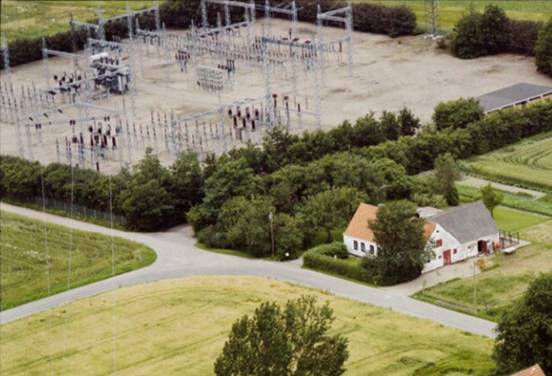
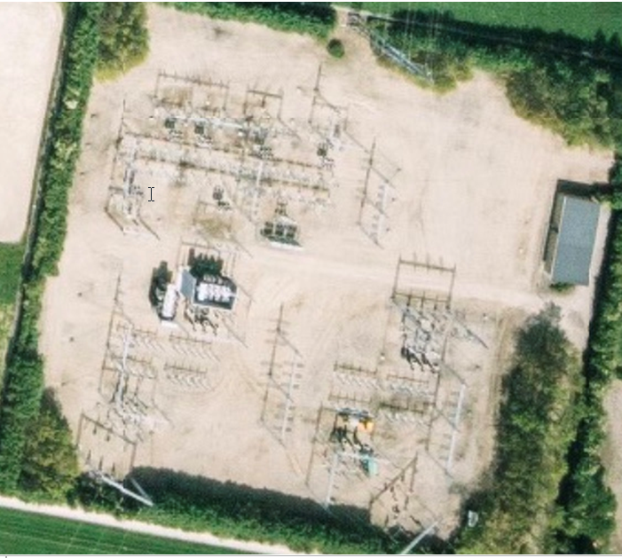
Her er eksempler på hvordan afskærmningen/beplantning er mishandlet gennem tiden, som derved giver støj til nærmeste naboer, ligeledes skemmer det området voldsomt
De 2 små billeder er fra sidst i 80 og det store er som det ser ud i dag. Området er løbende fra 2008 blevet kraftigt beskåret, - hvor til, der i dag ingen støjdæmpende beplantning er.
Spørgsmål:
Hvad betyder en sanering
Bliver alt udstyr fjernet fra området
Bliver det et område med kun græs
Bliver området beplantet igen.
Er der sikkerhed for at Andel som ejer området ikke udbygger deres udstyr på det saneret område

Slide 4
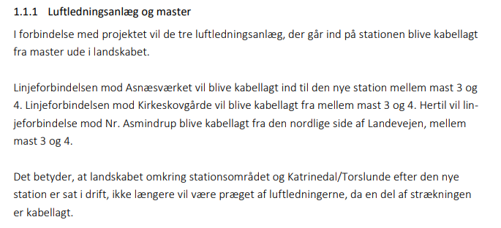
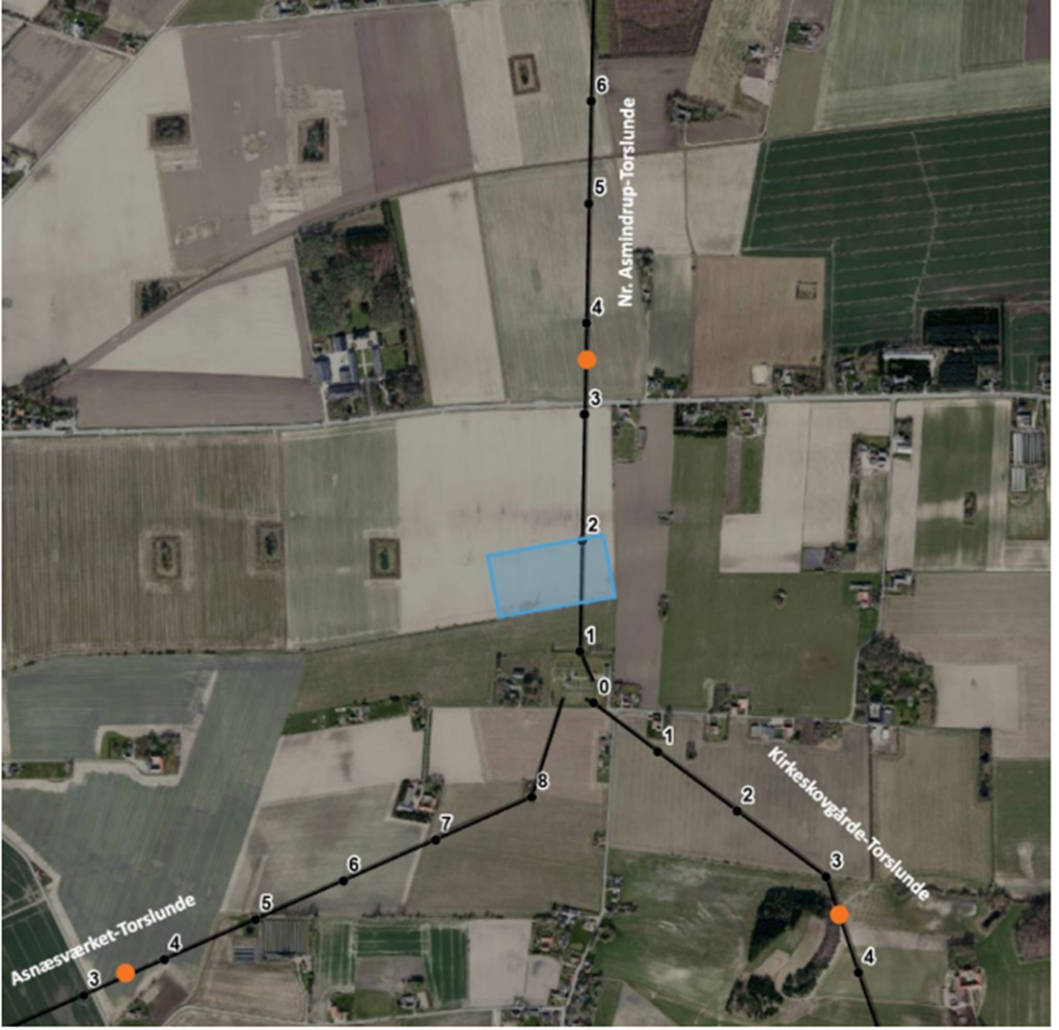
Spørgsmål:
Er den eneste grund til at luftledningerne og masterne fjernes at det vil gøre området pænere, eller er det et forsøg på kompentation.........
Ledningerne på strækningen fra stationen mod Asnæsværket og Kirkeskovgård blev udskiftet for 2 år siden, så det er ikke pågrund af vedligehold

Slide 5
Forslag 1 fra beboerne på Katrinedal
Ny station flyttes til plac. 1 eller plac. 2
Der kabellægges fra Ny station til eksisterne master på eksisterne station eller der kabellægges til mast 8 Asnæsværket-Torslunde og mast 1 Kirkeskovgårde-Torslunde
Masterne 4,5,6,7,8 Asnæsværket-Torslunde bibeholdes
Masterne 1,2,3 Kirkeskovgårde-Torslunde bibeholdes
Masterne 5,6 Nr. Asmindrup-Torslunde bibeholdes.
Plac. 1
Plac. 2
Begrundelse:
Det gulmærkeret område bag Svinningegården mod Nord, er brugt til Solcelleanlæg og skæmmer området i forvejen.
Stationen vil ikke kunne ses fra Maglebjerg på grund af solcellerne samt den beplantning der er omkring området.
Placeringen vil påvirke et mindre antal husstande.
Når der anlægges anlæg i landområderne, vil det være naturligt at samle de anlæg der bygges og ikke sprede dem ud over et større område.
Anlægsudgifter:
Der er selvfølgelig ikke lavet en beregning på forslaget, men en vurdering er at forslaget ikke vil koste betydeligt mere.
Pris på stationen er den samme
Der skal ikke graves eller lægges kabler mellem masterne 8 til 3 eller masterne 1 til 4
Ekstra gravearbejde fra station til hovedvej
Udgifter på længere kabler fra station til eksisterne station eller mast 8 og 1

Slide 6
Forslag 2 fra beboerne på Katrinedal
Ny station flyttes 15 – 20 meter længer mod Vest og 15 – 20 meter længere mod nord for at give plads til jordvold samt mere beplantning
Placering af 3 meter høj jordvold med beplantning 2-3 meter i højden
Stationens overflade sænkes med 2 til 3 meter. Det vil sige at området planes ud med lavningen mod Nord
Inden for volden plantes 10 meter bred høj hurtigvoksende beplantning som udvokset dækker stationens udstyr i højden (dette gælder ikke lynafleder)
Der indskrives i tilladelsen for stationen at beplantning ikke må beskæres i højden eller tyndes ud, så udstyret bliver synligt (almindeligt vedligehold undtaget)
Luftledninger fjernes som på bilag 1
Der laves en beplantning mellem vej og sti på stykket fra eksisterne til ny station
Det beskrives at der skal være en vej på 8 meter i bredden, men der er kun 6 meter fra bygning til gammel beplantning – Gammel beplantning ud mod sti og ind mod 8d SKAL ikke fjernes
Bilag 1

Slide 7
Transformer/fordelingsstation ved Herslev/Høng
Her er et eksempel fra Høng hvor det har været muligt at nedgrave en station samt store jordvolde og beplantning som gør det usynligt i område. Ligeledes er der lavet jordvolde i forskellige niveauer samt cykelsstier

Slide 8
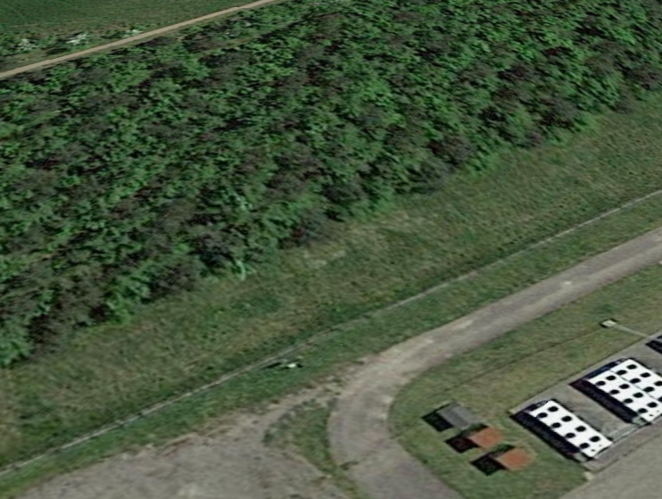
Transformer/fordelingsstation ved Herslev/Høng
Disse billeder viser jordvoldenes placering, samt dimensionen af voldene

Slide 9
Forslag 3 fra beboerne på Katrinedal
Der tilkøbes mere jord på matr. 13 og der laves et kreativt område med stier, jordvolde og beplantning. Anlægget omkranses af jordvolde og nedgraves. 2-3 meter eller mere med hensynstagende til områdets grundsvands niveau.
Sti anlægges fra eksisterne sti (grøn) til Svinninge’s øvrige sti-anlæg (rød).
Dette vil givet et kreativt område som beboerne fra både Katrinedal, Torslunde og Svinninge kan benytte ved enten cykel eller gåture.
Område matr. 9n med gul tilkøbes og tilplantes og vej til ny station lægges bag 9g mod vest

